Slide 1
家装用户社媒痛点分析与产品机会识别深度分析报告 --基于小红书“装修避坑/踩坑”类内容的用户需求分析
样本来源：小红书公开内容
有效样本：N=155
分析方法：AI辅助解析 + OCR识别 + 人工复核 + 结构化编码

Slide 2
家装用户搜索“避坑”，本质是在寻找风险确定性
家装消费的特殊性
研究目标
核心命题
高金额：装修决策成本高，试错代价大
低频次：用户缺乏重复经验，天然是“小白”
长链路：从咨询、设计、报价、合同到施工、验收、售后
高不确定性：费用、责任、交付结果都容易模糊
识别用户在装修过程中主动表达的高频痛点
分析痛点集中在哪些装修阶段
观察不同搜索关键词背后的风险意图
构建家装用户“风险地图”
聚焦三个关键问题：
• 用户到底在抱怨什么？
• 在哪个环节流失最多？
• 如何针对性解决？
02

Slide 3
研究方法
数据来源
数据处理
分析方法
数据来源：小红书公开帖子
搜索关键词：合同踩坑、装修增项、装修报价坑、设计师避坑、装修延期、材料避坑等
内容类型：图文、视频、评论截图、点点解析结果
AI辅助解析帖子内容
OCR识别截图文字
人工复核字段
去重后形成有效样本 N=155
痛点频次分析
装修阶段分布分析
关键词 × 痛点交叉分析
严重程度与风险场景解读
社媒内容分析直击真实痛点，AI工具赋能数据分析
03

Slide 4
样本处理流程：从原始数据到高价值洞察的四层提纯
01
02
03
04
数据采集
数据清洗
字段标准化
去重与复核
按关键词搜索小红书公开内容
选取高互动/高相关帖子
截取正文、视频信息、评论区信息
使用点点 AI 辅助总结图文/视频
OCR识别截图文字
提取内容摘要和关键证据
统一装修阶段
统一痛点类型
提取责任方、金额/时间信息、严重程度
剔除无效样本
合并重复内容
最终形成 155 条有效样本
04

Slide 5
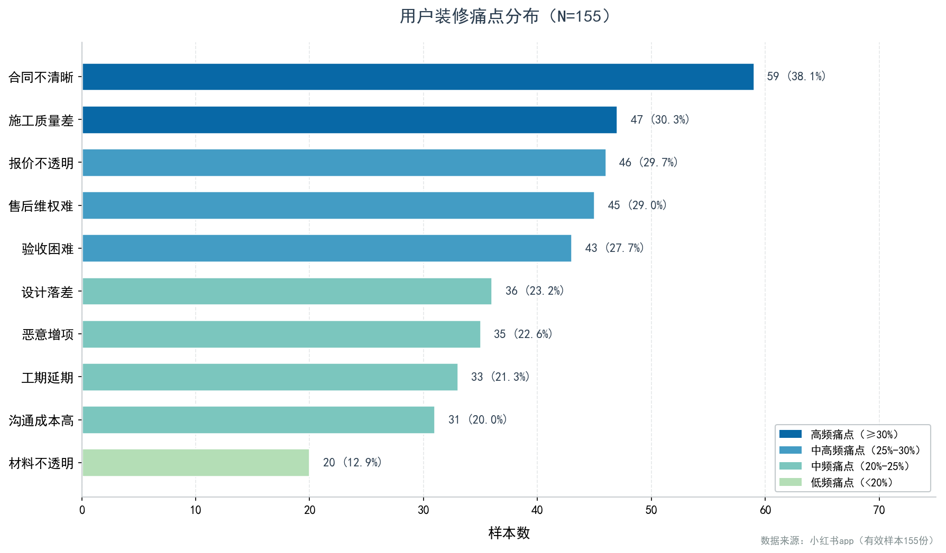
核心发现一：用户核心痛点集中在“费用、责任、交付”的不确定性
核心结论：家装用户真正缺的不是信息，而是确定性
合同不清晰、报价不透明、恶意增项共同构成前期信任风险。
施工质量差、验收困难、售后维权难构成后期交付风险。
用户不是单纯抱怨装修复杂，而是缺少可判断、可追责、可验证的机制。
05

Slide 6
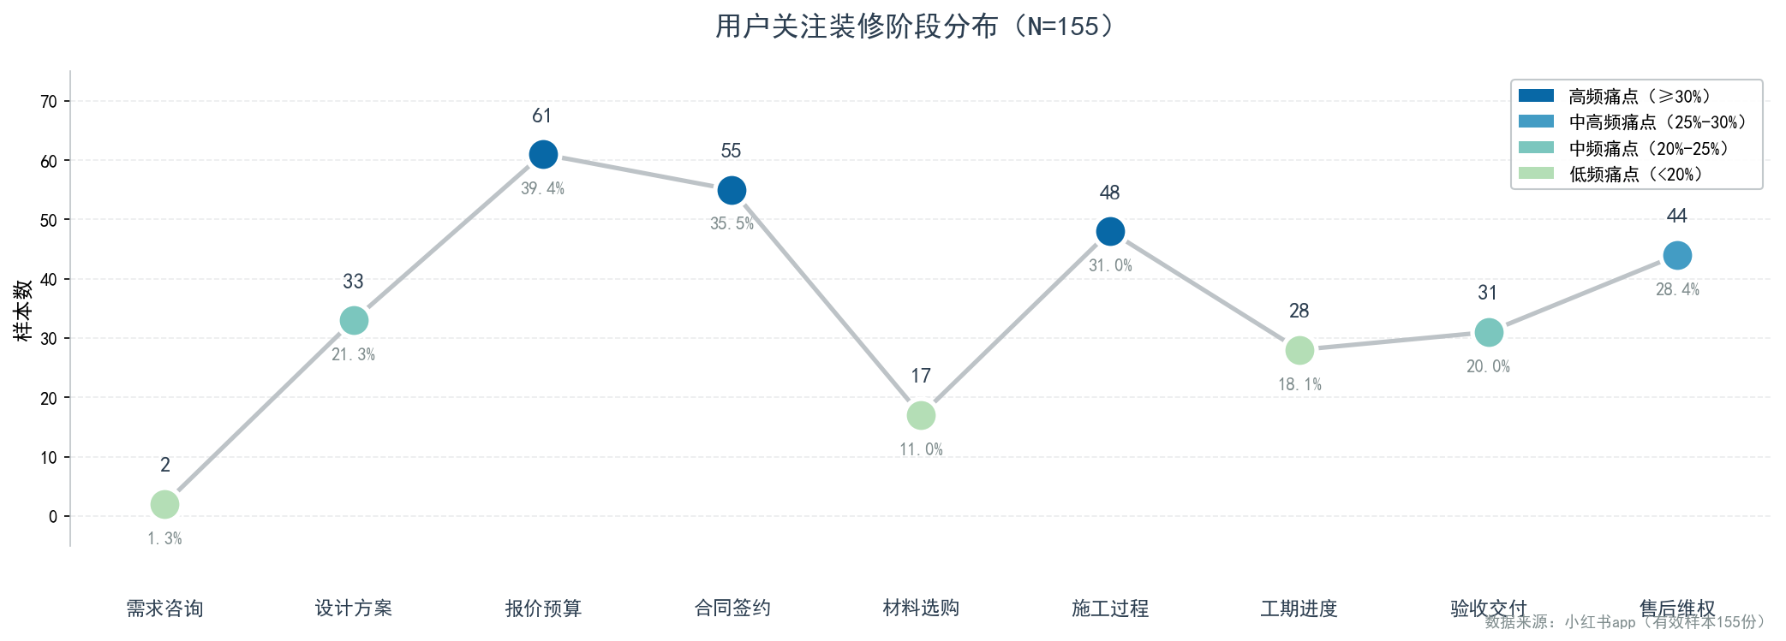
核心发现二：风险在报价和合同阶段前置，在施工和售后阶段放大
购买 ⚠
42%
阶段洞察
报价预算、合同签约是风险种子区
施工过程是风险爆发区
售后维权是风险放大区
很多后期纠纷，本质来自前期没有说清、写清、留痕
06

Slide 7
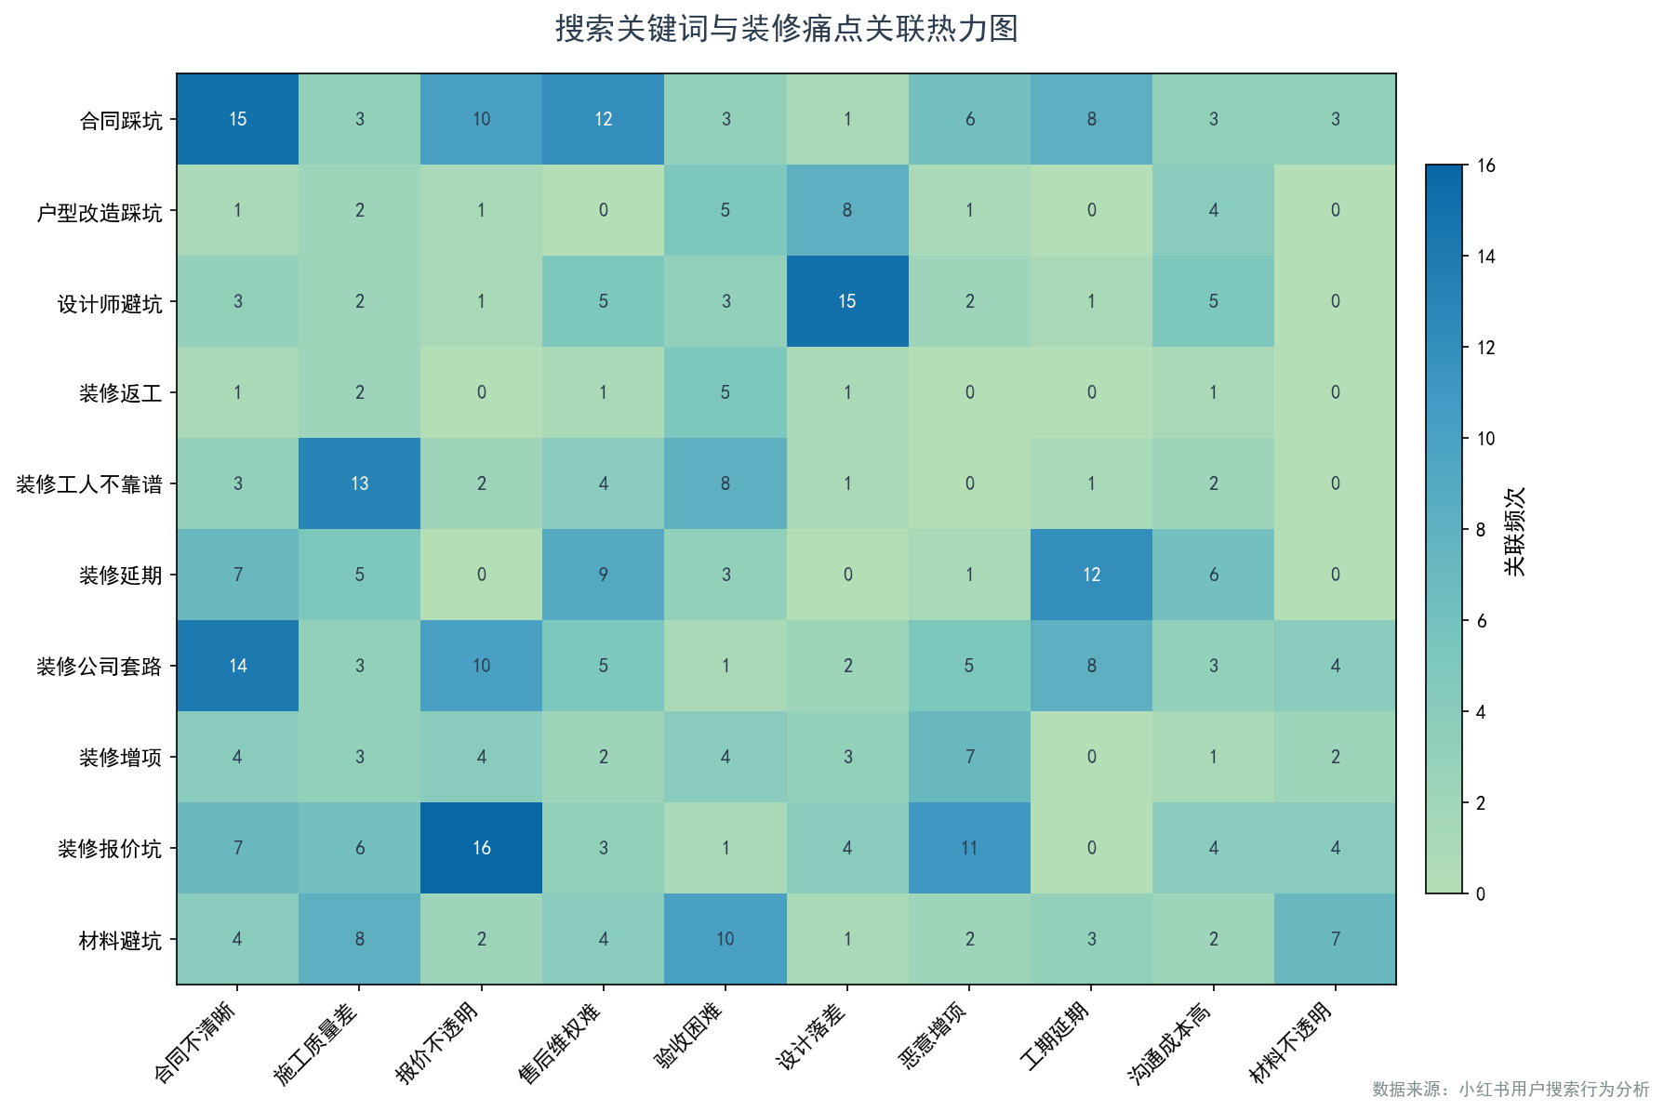
核心发现三：搜索关键词不是简单词语，而是用户风险意图入口
购买 ⚠
42%
搜索关键词 | 背后风险意图
合同踩坑 | 担心责任、付款、工期、售后没写清
装修报价坑 | 担心报价不透明、后期增项
装修增项 | 担心预算失控
设计师避坑 | 担心设计落差和沟通成本
材料避坑 | 担心材料不透明、以次充好
06

Slide 8
研究结论
战略层结论：家装用户的核心矛盾，正在从“缺少装修信息”转向“缺少交易确定性”。
用户并不是没有装修攻略、案例和避坑内容，真正的问题是：报价是否透明、合同是否清晰、责任是否可追溯、施工是否可控、售后是否能兑现。
用户核心焦虑是确定性缺失
痛点沿装修链路传导
搜索行为反映风险意识
费用不确定、责任不清晰、交付不可控，是装修用户最集中的三类风险。
报价和合同阶段的问题，会在施工、验收和售后阶段被放大。
用户搜索“合同踩坑、报价坑、增项、设计师避坑”等关键词，本质是在寻找对应装修节点的避险答案。
本研究将分散的社媒吐槽整理为结构化家装风险地图，可作为后续产品需求设计和功能优先级判断的输入。
08

